Slide 1



Dotyczy projektu grantowego pt. „Wsparcie dzieci i młodzieży w formie klubów młodzieżowych” nr projektu FEKP.07.02-IZ.00-103/24
realizującego Lokalną Strategię Rozwoju Stowarzyszenia Lokalna Grupa Działania Gmin Dobrzyńskich Region Południe 2023-2027
29.01.2025 r.
Spotkanie/warsztat dotyczący naboru wniosków 1/7.2/2025

Slide 2
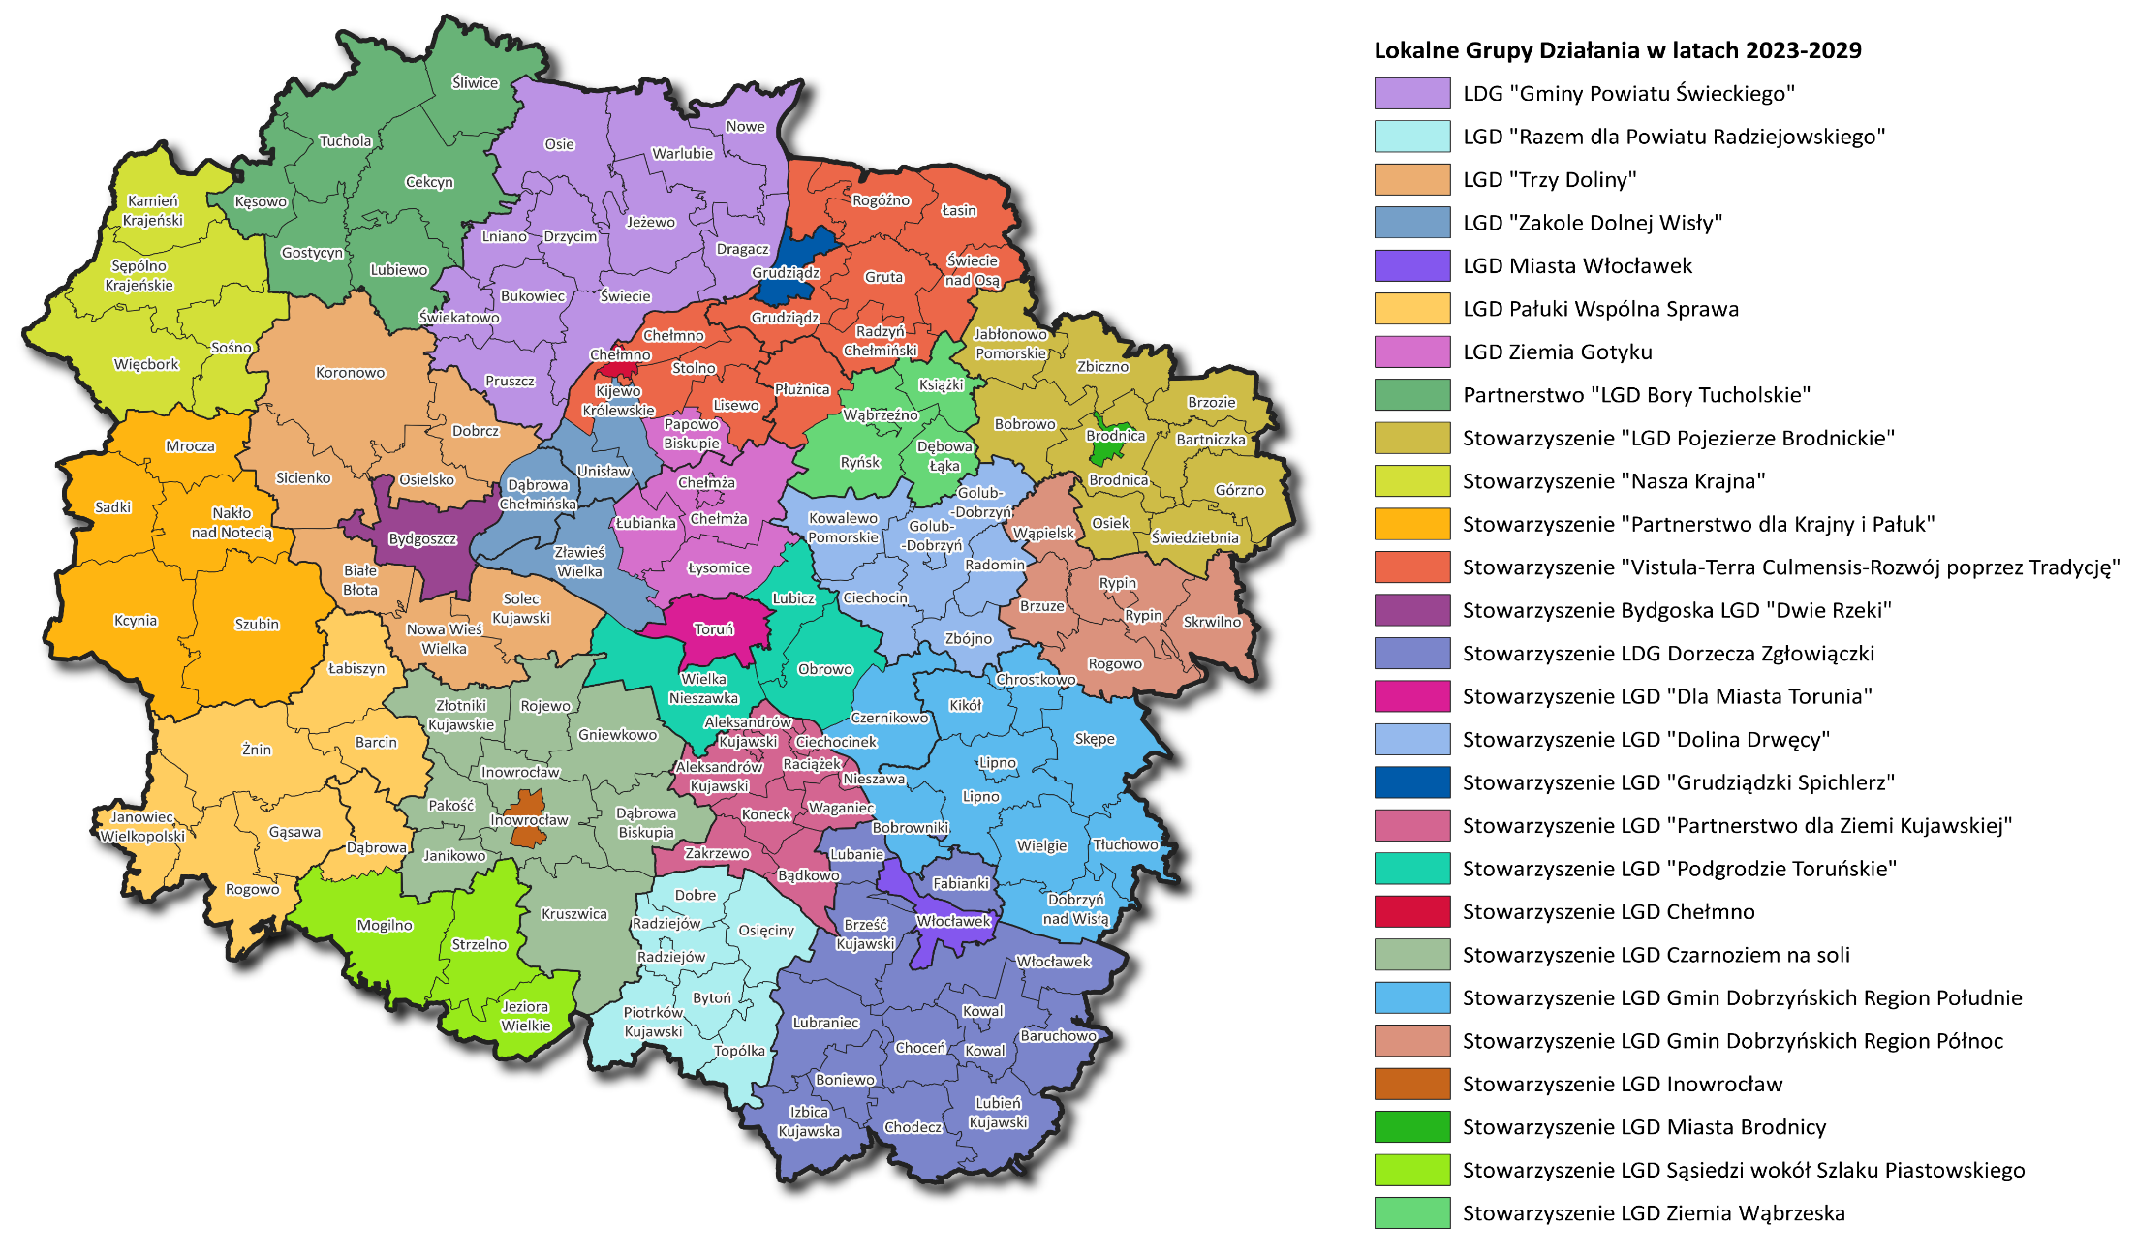
Mapa LGD w Województwie Kujawsko - Pomorskim
27 Lokalnych Grup Działania

Slide 3
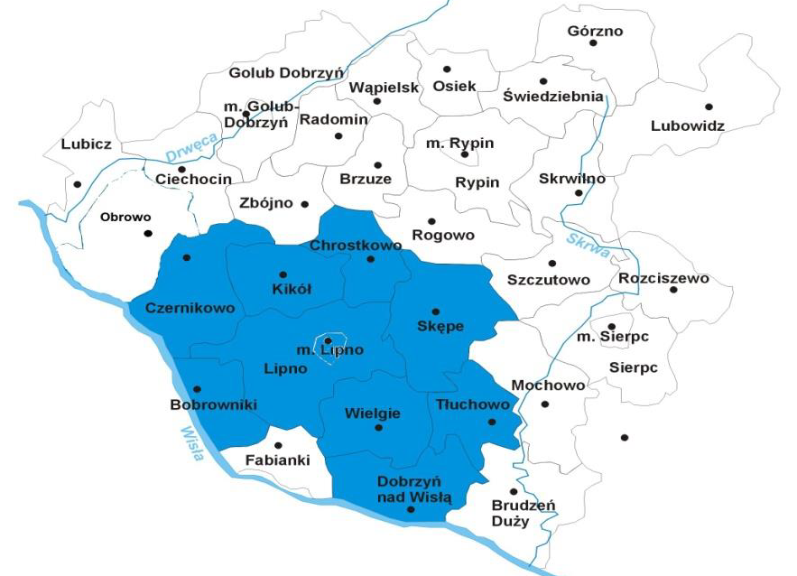
LGD Gmin Dobrzyńskich Region Południe
Lokalne grupy działania – pośrednictwo w wydatkowaniu części środków pomocowych Unii Europejskiej
Ponad 300 LGD w Polsce
Działalność od 2006 roku
10 gmin Ziemi Dobrzyńskiej

Slide 4
MŁODZI założenia ogólne
Podmiot odpowiedzialny za nabór: Stowarzyszenie Lokalna Grupa Działania Gmin Dobrzyńskich Region Południe
Numer naboru: 1/7.2/2025
Program: Fundusze Europejskie dla Kujaw i Pomorza 2021-2027
Priorytet: FEKP. 07 Fundusze europejskie na rozwój lokalny
Działanie: FEKP.07.02 Wsparcie dzieci i młodzieży poza edukacją formalną
Finansowanie: Europejski Fundusz Społeczny Plus
Instytucja Zarządzająca: Urząd Marszałkowski Województwa Kujawsko-Pomorskiego

Slide 5
Młodzi
Alokacja i zakres tematyczny
Alokacja środków w naborze:
Całkowita kwota środków przeznaczonych na dofinansowanie projektów objętych grantem w naborze wynosi 1.890.460,00 PLN
Zakres tematyczny:
cel szczegółowy LSR: Cel II: Poprawa jakości życia oraz rozwój usług dla mieszkańców obszaru LGD
przedsięwzięcie LSR: Przedsięwzięcie II.3. Integracja społeczna dzieci i młodzieży

Slide 6

Młodzi
Termin i miejsce składania wniosków
Termin, od którego można składać wnioski – 03.02.2025 r.
Termin, do którego można składać wnioski – 20.02.2025 r.
Termin rozstrzygnięcia naboru – II kwartał 2025.
Miejsce składania wniosków – Biuro LGD Gmin Dobrzyńskich Region Południe, ul. Szkolna 2, Dobrzyń n/Wisłą:
osobiście lub przez posłańca;
drogą pocztową lub kurierem.
Wzór wniosku o powierzenie grantu stanowi załącznik nr 2 do Ogłoszenia o naborze wniosków.

Slide 7
Młodzi sposób składania wniosków
Wnioskodawca składa wniosek o powierzenie grantu wraz z wymaganymi załącznikami (jeśli dotyczy)
zarówno w Generatorze Wniosków o Dofinansowanie OMIKRON
oraz w wersji papierowej (dwa egzemplarze).
Obie wersje powinny być tożsame (o tożsamości decyduje suma kontrolna na wersji elektronicznej i papierowej).
Potwierdzenie złożenia wniosku dokonuje pracownik Biura LGD (na pierwszej stronie wniosku).
Jeden egzemplarz wniosku zostaje zwrócony Wnioskodawcy.

Slide 8
Młodzi sposób składania wniosków
Gdy wnioskodawca stwierdzi błędy związane z funkcjonowaniem generatora OMIKRON, może je zgłaszać wyłącznie na adres e-mail: lgddobrzyn@interia.pl do dnia13.02.2025 do godz. 15.30.
Zgłaszany problem należy odpowiednio udokumentować (np. jako zrzut ekranu wraz z opisem błędnego działania). Zgłoszenia wysłane w innym terminie i w inny sposób LGD pozostawi bez rozpatrzenia.
LGD może pozytywnie rozpatrzyć zgłoszenie błędu przez wnioskodawcę jedynie, gdy jest ono związane z wadliwym funkcjonowaniem generatora i leży po stronie LGD, a nie po stronie wnioskodawcy.
Instrukcja tworzenia i zarządzania kontem użytkownika i wypełniania oraz składania wniosku stanowi załącznik nr 3 do Ogłoszenia o naborze wniosków.

Slide 9
MŁODZI
Kto może złożyć wniosek?
Uprawniony wnioskodawca, tj.: wszystkie podmioty z wyłączeniem osób fizycznych (nie dotyczy osób prowadzących działalność gospodarczą lub oświatową na podstawie odrębnych przepisów).
Jednostka organizacyjna JST nieposiadająca osobowości prawnej nie może być samodzielnym Wnioskodawcą. Jednostka organizacyjna JST może być natomiast Realizatorem projektu objętego grantem, w imieniu którego wniosek składa dana JST.
Wnioskodawca nie może być podmiotem wykluczonym z możliwości otrzymania dofinansowania (LGD weryfikuje pod tym kątem każdego Wnioskodawcę)
Nie dopuszcza się składania wniosków w partnerstwie.
Wnioskodawca w naborze może złożyć maksymalnie 2 wnioski.

Slide 10
Młodzi
Na co można złożyć wniosek?
Rozwijanie umiejętności społecznych i obywatelskich, zwłaszcza uczniów i uczennic zagrożonych wypadnięciem z systemu szkolnego, poprzez utworzenie i wsparcie na rzecz tworzenia i funkcjonowania edukacyjnych klubów młodzieżowych. W ramach klubów możliwa jest realizacja różnorodnego obszaru tematycznego, uwzględniającego zainteresowania, zdolności, potrzeby oraz predyspozycje dzieci i młodzieży np. zajęcia filmowe, muzyczne, artystyczne, sportowe, z robotyki, programowania, nt. lokalnej tożsamości i kultury realizację spotkań, warsztatów i wizyt studyjnych;

Slide 11
Młodzi
Na co można otrzymać grant?
Warunkiem wsparcia w typie projektów jest dodatkowość, co oznacza, że środki EFS+ mają charakter dodatkowy w stosunku do działań już realizowanych przez Wnioskodawców (brak finansowania bieżącej działalności).
Wsparcie w ramach istniejących klubów może odbywać się poprzez:
a) objęcie nowych osób zajęciami integracyjnymi (dotychczas prowadzonymi) lub/i
b) objęcie dotychczasowych uczestników nową ofertą zajęć integracyjnych.
Projekty w tym typie projektów będą realizowane zgodnie ze Standardem klubów młodzieżowych współfinansowanych z EFS+ w ramach Działania 7.2 programu Fundusze Europejskie dla Kujaw i Pomorza na lata 2021-2027, stanowiącym załącznik nr 8 do Ogłoszenia o naborze wniosków.

Slide 12
Młodzi min. 3 różne obszary wsparcia
A. Rozwój fizyczny - organizowanie zajęć sportowych, m.in. akrobatycznych, tanecznych, sztuk walki i innych mających na celu promowanie i wzrost aktywności fizycznej. Działania klubu powinny mieć na celu zachęcenie dzieci i młodzieży do różnorodnych form aktywności fizycznej oraz prowadzenia zdrowego stylu życia
B. Rozwój intelektualny – stymulowanie rozwoju i zainteresowań naukowych dzieci i młodzieży poprzez ciekawe zajęcia naukowe, udział w warsztatach naukowych, zajęcia wspierające proces uczenia się itp.
C. Nabywanie nowych umiejętności życiowych – ćwiczenia z umiejętności samoobsługi, poruszania się w Internecie i selekcji informacji, umiejętności załatwiania spraw urzędowych, itp.
D. Rozwój społeczny – wspieranie w nabywaniu umiejętności w relacjach z innymi, komunikacji interpersonalnej, pracy w grupie, kontaktów z osobami dorosłymi, treningi umiejętności społecznych (TUS) itp.
E. Rozwój kreatywności – organizowanie zajęć artystycznych, twórczych, z robotyki i programowania itp.
F. Udział w kulturze i uwrażliwienie na sztukę – organizowanie zajęć filmowych, muzycznych, teatralnych i innych z obszaru sztuki i kultury. W ramach tych zajęć można realizować wyjazdy do kin, teatrów, muzeów, centrów sztuki, opery, filharmonii itp.
G. Edukacja obywatelska – wspieranie w nabywaniu umiejętności krytycznego i samodzielnego myślenia, w angażowaniu się w życie szkoły i lokalnej społeczności, zajęcia z praw człowieka, nt. form i znaczenia partycypacji społecznej, itp.
H. Rozwój tożsamości lokalnej – nabywanie wiedzy nt. lokalnej tradycji, kultury, historii i ich propagowania, itp.
I. Edukacja w zakresie bezpieczeństwa – organizowanie zajęć uświadamiających nt. zagrożeń w sieci, zajęć z zakresu bezpieczeństwa politycznego, militarnego, ekonomicznego, ekologicznego, a także wsparcie w obszarze przemocy rówieśniczej

Slide 13
Młodzi założenia funkcjonowania klubu
Klub ma być miejscem przyjaznym dla dzieci i młodzieży, dającym poczucie bezpieczeństwa i lokalnej wspólnoty, z empatyczną i kompetentną kadrą. Klub ma tworzyć przestrzeń, w której jest miejsce na wymianę doświadczeń i pomysłów na spędzanie wolnego czasu. W klubie każdy ma równe prawo do wypowiedzi, decyzje podejmowane są wspólnie, a relacje opierają się na wzajemnym szacunku i tolerancji.
Klub powinien oferować elastyczną i zróżnicowaną ofertę zajęć, dopasowaną do zainteresowań, zdolności, predyspozycji, potrzeb i preferencji uczestników. Zaangażowanie dzieci i młodzieży we wspólne formułowanie oferty jest obligatoryjne.
W związku z powyższym, na etapie przygotowania koncepcji funkcjonowania klubu, należy pozyskać informacje bezpośrednio od potencjalnych uczestników dotyczących ich zainteresowań i pomysłów na zajęcia (np. w trakcie spotkań grup i społeczności lokalnej, w rozmowach indywidualnych, w formie ankiet, skrzynek na dobre pomysły itp.).

Slide 14
Młodzi założenia funkcjonowania klubu
Godziny funkcjonowania placówki powinny być dostosowane do potrzeb i możliwości uczestnictwa dzieci i młodzieży.
W okresie wakacji i ferii zimowych możliwe jest organizowanie obozów i półkolonii ukierunkowanych na rozwój kompetencji, umiejętności, uzdolnień i zainteresowań dzieci i młodzieży.
W klubie musi być obecna co najmniej 1 osoba dorosła (opiekun, kierownik). Grantobiorca ponosi całkowitą odpowiedzialność za bezpieczeństwo uczestników zajęć zarówno na terenie klubu, jak i podczas zajęć realizowanych poza klubem.
Na zajęciach cyklicznych wymagana jest frekwencja na poziomie 70% (do frekwencji wlicza się udokumentowaną nieobecność z powodu choroby uczestnika). Każdy z uczestników musi posiadać aktualną pisemną zgodę (rodzica lub opiekuna prawnego) na uczestnictwo w zajęciach prowadzonych w klubie oraz zgodę na samodzielne powroty dziecka do domu (jeśli dotyczy).
Klub zapewnia dzieciom i młodzieży możliwość korzystania z wyżywienia (prowadzonego zgodnie z zasadami zdrowego żywienia) w postaci przekąsek, podwieczorków. Istnieje również możliwość zapewnienia pełnych posiłków w przypadku wyjazdów lub zajęć trwających co najmniej 4 godziny.
Zajęcia w klubie są bezpłatne.

Slide 15
Młodzi założenia funkcjonowania klubu
Klub zobowiązany jest do prowadzenia dokumentacji, która musi zawierać co najmniej:
a) listę obecności uczestników w ramach poszczególnych zajęć,
b) harmonogram działań w ujęciu tygodniowym, umieszczony w miejscu dostępnym dla uczestników projektu,
c) ewidencję czasu pracy kadry klubu – w przypadku umowy zlecenie musi być prowadzona ewidencja godzin pracy,
d) miesięczne sprawozdania/protokoły z działalności klubu prowadzone przez kierownika klubu.
e) zgodę rodziców/opiekunów prawnych na uczęszczanie dziecka do klubu zgodę na samodzielne powroty dziecka do domu (jeśli dotyczy).
Klub zobowiązany jest do posiadania swojego regulaminu, w którym znajdą odzwierciedlenie zapisy Standardu Klubu Młodzieżowego.

Slide 16
Młodzi
Kadra klubu
Kadra zatrudniona w klubie musi posiadać odpowiednie udokumentowane kwalifikacje w zależności od charakteru prowadzonych zajęć lub doświadczenie w pracy z dziećmi i młodzieżą.
Co najmniej jedna osoba jest zatrudniona na stanowisku kierownika/opiekuna posiada:
a)wykształcenie wyższe na kierunku: pedagogika lub psychologia lub wykształcenie wyższe na dowolnym kierunku studiów i przygotowanie pedagogiczne lub
b)co najmniej roczne doświadczenie w pracy z dziećmi i młodzieżą.
Za organizację zajęć i prowadzenie klubu młodzieżowego odpowiada kierownik, który może pełnić równocześnie funkcję opiekuna. Wymiar zaangażowania czasowego kierownika jest adekwatny do liczby godzin działalności klubu w skali miesiąca.
Na potrzeby prowadzenia zajęć specjalistycznych mogą zostać zatrudnieni wyłącznie specjaliści posiadający kwalifikacje odpowiednie do rodzaju zajęć (np. psycholog, logopeda, terapeuta pedagogiczny).
Należy pamiętać o obowiązku weryfikacji kadry zaangażowanej do realizacji działań edukacyjnych pod kątem figurowania w Rejestrze Sprawców Przestępstw na Tle Seksualnym z dostępem ograniczonym.
Pod opieką jednego opiekuna (wychowawcy, kierownika) może przebywać łącznie maksymalnie 20 uczestników klubu.

Slide 17
Młodzi wymogi lokalowe
Klub musi być usytuowany w miejscu dostępnym dla uczestników oraz być przystosowany do potrzeb oraz możliwości osób z niepełnosprawnościami zgodnie ze Standardami dostępności dla polityki spójności 2021-2027 stanowiącymi załącznik do Wytycznych dotyczących zasad równościowych w ramach funduszy unijnych na lata 2021-2027.
Liczba i wielkość pomieszczeń przeznaczonych na klub odpowiada potrzebom wynikającym z liczby jego uczestników.

Slide 18
Młodzi uczestnicy klubu
Składane wnioski o powierzenie grantu muszą być skierowane do dzieci i młodzieży uczących się zamieszkujących obszar LSR (tj. gmin: Gmina Chrostkowo, Gmina Czernikowo, Gmina Tłuchowo, Gmina Wielgie, Miasto i Gmina Kikół, Miasto i Gmina Bobrowniki, Miasto i Gmina Skępe, Miasto Lipno i Gmina Lipno, Miasto i Gmina Dobrzyń nad Wisłą.).
Za dzieci i młodzież uczącą się, tj. posiadającą status ucznia (tzn. są uczniami szkoły podstawowej i ponadgimnazjalnej w trakcie roku szkolnego), należy rozumieć osobę, między 6 a 24 rokiem życia.
Wsparcie w typie projektów 1) jest skierowane głównie do uczniów i uczennic zagrożonych wypadnięciem z systemu szkolnego, tzn. znajdujących się w niekorzystnej sytuacji, czyli pozbawieni równego dostępu do dobrej jakości, włączającego kształcenia i szkolenia
Uczestnik projektu może wziąć udział w jednym projekcie w danym naborze.

Slide 19
Młodzi uczestnicy klubu
Uczniowie i uczennice zagrożone wypadnięciem z systemu szkolnego to znajdujący się w niekorzystnej sytuacji, czyli pozbawione równego dostępu do dobrej jakości, włączającego kształcenia i szkolenia:
Pochodzenie z rodziny wielodzietnej (przez rodzinę wielodzietną należy rozumieć rodzinę wychowującą troje lub więcej dzieci)
Trudna sytuacja materialna wynikająca z niskich dochodów na osobę w rodzinie (na podstawie progów określanych każdorazowo w Regulaminie naboru wniosków)
Niepełnosprawność lub orzeczenie o potrzebie kształcenia specjalnego
Objecie pomocą psychologiczno-pedagogiczną w szkole lub placówce
Wychowywanie przez samotnego rodzica lub przebywanie w pieczy zastępczej rodzinnej lub instytucjonalnej
Zamieszkiwanie na obszarze (gmina/powiat) o niskim stopniu urbanizacji (DEGURBA 3)
Zamieszkiwanie na obszarze zmarginalizowanym (gminy zagrożone trwałą marginalizacją - metodologia MFiPR, gminy na obszarze których występują problemy – metodologia SRW 2030+ lub miasta średnie tracące funkcje społeczno – gospodarcze – metodologia MFiPR
Inne przesłanki wynikające z diagnozy osób w niekorzystnej sytuacji ujętej w LSR (jeśli dotyczy)

Slide 20
Młodzi kwalifikowalność uczestnictwa
1. Dzieci i młodzież uczące się między 6 a 24 rokiem życia
Potwierdzenie kwalifikowalności: oświadczenie rodzica/opiekuna prawnego (w przypadku osoby niepełnoletniej) lub uczestnika dotyczące wieku. Wiek uczestnika jest określany na podstawie daty urodzenia w momencie przystąpienia do projektu. W tym celu uczestnik powinien okazać grantobiorcy dokument tożsamości. Uczestnik projektu (pełnoletni) poświadcza datę urodzenia np. w formularzu zgłoszeniowym – w zależności od przyjętego rodzaju dokumentu zawierającego zakres danych o uczestnikach projektu (w przypadku uczestnika niepełnoletniego poświadczenia dokonują jego rodzice/opiekunowie prawni). Na podstawie okazanego dokumentu grantobiorca potwierdza zgodność oświadczenia ze stanem faktycznym.
Status ucznia – weryfikowane na podstawie zaświadczenia ze szkoły/placówki lub ważnej legitymacji
2. Osoby zamieszkujące obszar LSR
Potwierdzenie kwalifikowalności: Weryfikowane na podstawie wystawionych na uczestnika i jego adres zamieszkania (w przypadku osoby małoletniej wystawionych na jej rodzica/opiekuna prawnego) dokumentów zobowiązaniowych np. kserokopie decyzji w sprawie wymiaru podatku od nieruchomości, kopie rachunków lub faktur za media, ścieki, odpady komunalne lub inne równoważne dokumenty, np. umowa najmu, karta pobytu. W uzasadnionych przypadkach, za zgodą IZ – oświadczenie.

Slide 21
Młodzi
Gdzie może być realizowany projekt?
Wszystkie zadania zaplanowane w ramach projektu objętego grantem, muszą być realizowane na obszarze objętym LSR, ewentualnie województwa kujawsko-pomorskiego. Realizację działań poza obszarem województwa należy każdorazowo szczegółowo uzasadnić.
Wnioskodawca musi prowadzić biuro projektu na obszarze LSR, do którego równy i osobisty dostęp mają potencjalni uczestnicy/uczestniczki projektu oraz gdzie przechowywana jest pełna oryginalna dokumentacja wdrażanego projektu.

Slide 22
Młodzi
Informacja finansowa
Forma realizacji: projekty grantowe.
Forma finansowania: ryczałt
Forma wsparcia: dotacja (zaliczka / refundacja)
Dopuszczalny cross-finansing: nie dotyczy.
Maksymalny % poziom dofinansowania UE w projekcie – 95 %
Minimalny wkład własny beneficjenta – 5%
Maksymalna wartość dofinansowania – 100 000,00 zł
(+ min. wkład własny 5 263,16)
Minimalna wartość dofinansowania – 40 000,00 zł
Maksymalna kwota dofinansowania na uczestnika – 6.666,66 PLN
Minimalna grupa osób objętych wsparciem w ramach jednego grantu – 15 osób
Wyjaśnienie:
LGD jest realizatorem projektu grantowego, a grantem jest wsparcie, którego LGD będzie udzielać podmiotom wybranym w drodze konkursu na realizację celów wynikających z projektu grantowego.
LGD ogłasza konkurs, z LGD podpisywana jest umowa.

Slide 23
Młodzi okres realizacji projektu
Okres realizacji projektu objętego grantem musi mieścić się w okresie od 15.04.2025 r. do 28.02.2026 r. i jest tożsamy z okresem, w którym poniesione wydatki mogą zostać uznane za kwalifikowalne.
Minimalny okres realizacji projektu 6 miesięcy.
Do okresu realizacji projektu wlicza się okres niezbędny na dokonanie pomiaru założonych w ramach projektu wskaźników.
Warunkiem rozpoczęcia realizacji projektu objętego grantem jest podpisana Umowa o powierzenie grantu. Wydatki poniesione przed podpisaniem umowy o powierzenie grantu nie mogą zostać uznane za kwalifikowalne.

Slide 24
Wskaźniki (produktu i rezultatu)
Wskaźniki produktu:
Liczba osób znajdujących się w niekorzystnej sytuacji, objętych wsparciem w ramach edukacji pozaformalnej – 720 os.
Liczba uczniów i słuchaczy szkół i placówek kształcenia zawodowego objętych wsparciem – 705 os.
Liczba uczniów szkół i placówek systemu oświaty prowadzących kształcenie ogólne objętych wsparciem – 15 os.
Liczba dzieci/uczniów o specjalnych potrzebach rozwojowych i edukacyjnych objętych wsparciem (osoby) – 15 os.
Wskaźniki rezultatu:
- Liczba uczniów, którzy nabyli kwalifikacje po opuszczeniu programu – 288 os.

Slide 25
Wskaźniki (produktu i rezultatu)
Wnioskodawca zobowiązany jest do wyboru wszystkich adekwatnych do zakresu rzeczowego wskaźników produktu i rezultatu, które zostały określone w załączniku nr 10 do Ogłoszenia o naborze wniosków.
Przed podpisaniem umowy o powierzenie grantu Wnioskodawca będzie zobligowany do uzgodnienia wskaźników do rozliczenia kwot ryczałtowych. Zadaniem wskaźników jest umożliwienie LGD weryfikacji zrealizowania przez grantobiorcę działań projektowych i osiągnięcie celu projektu.

Slide 26
Budżet projektu
Budżet projektu jest podstawą do oceny kwalifikowalności i racjonalności kosztów projektu i powinien bezpośrednio wynikać z zadań opisanych we wniosku o powierzenie grantu (załącznik nr 9 do Ogłoszenia o naborze wniosków - Instrukcja konstruowania budżetu i katalog stawek maksymalnych ).
Przy planowaniu wydatków Wnioskodawca powinien kierować się zasadą, aby ujęty w budżecie koszt był niezbędny do realizacji celu projektu i został dokonany w sposób przejrzysty, racjonalny i efektywny, z zachowaniem zasad uzyskiwania najlepszych efektów z danych nakładów.
Każdy zaplanowany w budżecie projektu koszt powinien zostać odpowiednio uzasadniony.

Slide 27
Budżet projektu
Wnioskodawca przedstawia w budżecie planowane koszty projektu w podziale na:
  a) Koszty merytoryczne – koszty dotyczące realizacji zadania merytorycznego w projekcie.
  b) Koszty administracyjne – koszty związane z obsługą projektu objętego dofinansowaniem i jego zarządzaniem
  (do wysokości 20% wartości kosztów zadań merytorycznych projektu).
Nie przewiduje się finansowania zakupu środków trwałych (o wartości jednostkowej równej i wyższej niż 10 000 zł netto) i cross-financingu (dot. zarówno kosztów merytorycznych jak i kosztów administracyjnych).
Wniosek objęty grantem będzie rozliczany za pomocą kwot ryczałtowych, uzgodnionych za realizację poszczególnych zadań w budżecie projektu i wpisanych do umowy o powierzenie grantu wskaźników.
Jeśli wskaźniki zostaną osiągnięte, wówczas uzgodniona wcześniej kwota zostanie uznana za kwalifikowalną.
Jeżeli zadanie zostanie wykonane częściowo, nie ma możliwości kwalifikować kwoty ryczałtowej (w szczególnie uzasadnionych przypadkach uruchomiona zostanie reguła proporcjonalności).

Slide 28
Budżet projektu – koszty administracyjne
Koszty administracyjne stanowią w szczególności:
koszty koordynatora lub kierownika projektu oraz innego personelu bezpośrednio zaangażowanego w zarządzanie, rozliczanie, monitorowanie projektu lub prowadzenie innych działań administracyjnych w projekcie, w tym w szczególności koszty wynagrodzenia tych osób, ich delegacji służbowych i szkoleń oraz koszty związane z wdrażaniem polityki równych szans przez te osoby,
koszty zarządu (koszty wynagrodzenia osób uprawnionych do reprezentowania jednostki, których zakresy czynności nie są przypisane wyłącznie do projektu, np. kierownik jednostki),
koszty personelu obsługowego (obsługa kadrowa, finansowa, administracyjna, sekretariat, kancelaria, obsługa prawna, w tym ta dotycząca zamówień) na potrzeby funkcjonowania jednostki,
koszty obsługi księgowej (koszty wynagrodzenia osób księgujących wydatki w projekcie, w tym koszty zlecenia prowadzenia obsługi księgowej projektu biuru rachunkowemu),
koszty utrzymania powierzchni biurowych (czynsz, najem, opłaty administracyjne) związanych z obsługą administracyjną projektu,

Slide 29
Budżet projektu – koszty administracyjne - cd
działania informacyjno-promocyjne projektu (np. zakup materiałów promocyjnych i informacyjnych, zakup ogłoszeń prasowych, utworzenie i prowadzenie strony internetowej o projekcie, oznakowanie projektu, plakaty, ulotki, itp.),
amortyzacja, najem lub zakup aktywów (środków trwałych i wartości niematerialnych i prawnych) używanych na potrzeby osób, o których mowa w lit. a - d,
opłaty za energię elektryczną, cieplną, gazową i wodę, opłaty przesyłowe, opłaty za odprowadzanie ścieków w zakresie związanym z obsługą administracyjną projektu,
koszty usług pocztowych, telefonicznych, internetowych, kurierskich związanych z obsługą administracyjną projektu,
koszty usług powielania dokumentów związanych z obsługą administracyjną projektu,
koszty materiałów biurowych i artykułów piśmienniczych związanych z obsługą administracyjną projektu,
koszty sprzątania pomieszczeń związanych z obsługą administracyjną projektu, w tym środki do utrzymania ich czystości oraz dezynsekcję, dezynfekcję, deratyzację tych pomieszczeń,
koszty zabezpieczenia prawidłowej realizacji umów.

Slide 30
Budżet projektu – standard cen rynkowych
Lp. | Kategoria wydatku | Stawka maksymalna
1. | Wynagrodzenie kadry – kierownika klubu/opiekuna | do 120 zł brutto/godz. 60 min.
2. | Wynagrodzenie kadry – specjalisty | do 190 zł brutto/godz. 60 min.
3. | Wynagrodzenie kadry – trenera | do 170 zł brutto/godz. 60 min.
3. | Wyżywienie | do 20% wartości projektu
4. | Wyposażenie klubu w zakresie niezbędnym do jego funkcjonowania | do 10% wartości projektu
5. | Maksymalna kwota dofinansowania na uczestnika projektu | 6 666,66 zł

Slide 31
Kryteria wyboru projektów
Punkty premiujące przyznawane za poniższe kryteria:
opis zadań realizowanych w projekcie – max. 5 pkt.
współpraca międzysektorowa – max. 5 pkt.
potencjał i doświadczenie wnioskodawcy – max. 4 pkt.
wnioskodawca posiada siedzibę na terenie obszaru LSR – 2 pkt.
uzasadnienie potrzeby realizacji projektu oraz zasadności wyboru grupy docelowej – max. 4 pkt.
różnorodność form wsparcia – max. 2 pkt.
racjonalność budżetu projektu – max 8 pkt.
promocja kultury dobrzyńskiej – 1 pkt.
udział w szkoleniu – 2 pkt.
doradztwo biura LGD – 3 pkt.

Slide 32
Procedura wyboru
Nabór wniosków o powierzenie grantów
-10-30 dni
- przez generator w formie elektronicznej oraz w wersji papierowej złożonej do biura LGD
- spotkania informacyjne, szkolenia, doradztwo
Po złożeniu wniosków
- jednokrotne wezwanie do uzupełnień
- ocena i ustalenie kwoty wsparcia przez Radę
Ogłoszenie listy rankingowej
- kolejność na liście względem uzyskanych punktów
- dofinansowanie przyznane do wyczerpania puli alokacji
Proces odwoławczy
- 7 dni na odwołanie od momentu otrzymania pisma z wynikami oceny

Slide 33
STOWARZYSZENIE
LGD Gmin Dobrzyńskich Region Południe
ul. Szkolna 2
87-610 Dobrzyń nad Wisłą
tel. 54 253 05 38
e-mail: lgddobrzyn@interia.pl
FB https://www.facebook.com/lgddobrzyn

